Slide 1
Resonant depolarization simulation using BSR bare lattice
加速器中心物理组
付泓瑾

Slide 2
背景说明
BEPC-Ⅱ使用的横向反馈kicker由两个传输线电极条组成。
假定在考察的频率范围内阻抗响应为4000欧姆，仅产生垂直方向的偏转。
忽略kicker本身长度（实际约长0.62m），对应的传输映射近似取为：
$P_{y}^{′}=P_{y}+∆P_{y}$, ${\vec{s}}^{′}=R_{x}(θ_{s})\vec{s}$
$∆P_{y}=θ_{kick}=\frac{\sqrt{{2P}_{kicker}Z}}{E/e}cosψ$ $θ_{s}=aγθ_{kick}$
$R_{x}(θ_{s})=\left[\begin{matrix}1 & 0 & 0 \\ 0 & cosθ_{s} & −sinθ_{s} \\ 0 & sinθ_{s} & cosθ_{s}\end{matrix}\right]$

Slide 3
1.单调扫描
Kicker的位置：s= 36.203m，功率为63.1W，踢角幅值约$2.842×{10}^{−7}rad$
扫喵频率随时间是连续单调线性递增的，固定增速为$\frac{df}{dt}=37.5Hz$
纵向运动对kicker产生的踢角大小的影响被考虑：
(1)z的影响：考虑追踪粒子与参考粒子到达kicker的时间差异引起的kicker相位差异
(2)Pz的影响：对$θ_{kick}$和$γ$的影响产生的对$θ_{s}$的影响

Slide 4
初始参量汇总：
Lattice通用属性设置：
Bmad上可以对lattice的一些通用属性进行设置，与本模拟相关的属性包括：spin_tracking ，sokolov_ternov_flipping_on, radiation_damping_on, radiation_fluctuations_on
物理量 | 初值
kicker相位 | 0
自旋矢量 | (0,1,0)
轨道 | (0,0,0,0,0,0)
Kicker初始频率 | 8.367~8.369$×{10}^{5}$Hz
Kicker终止频率 | 8.371$×{10}^{5}$Hz
频率增速$\frac{df}{dt}$ | 37.5Hz/s
共振穿越速率$α$ | 3.861$×{10}^{−12}$

Slide 5
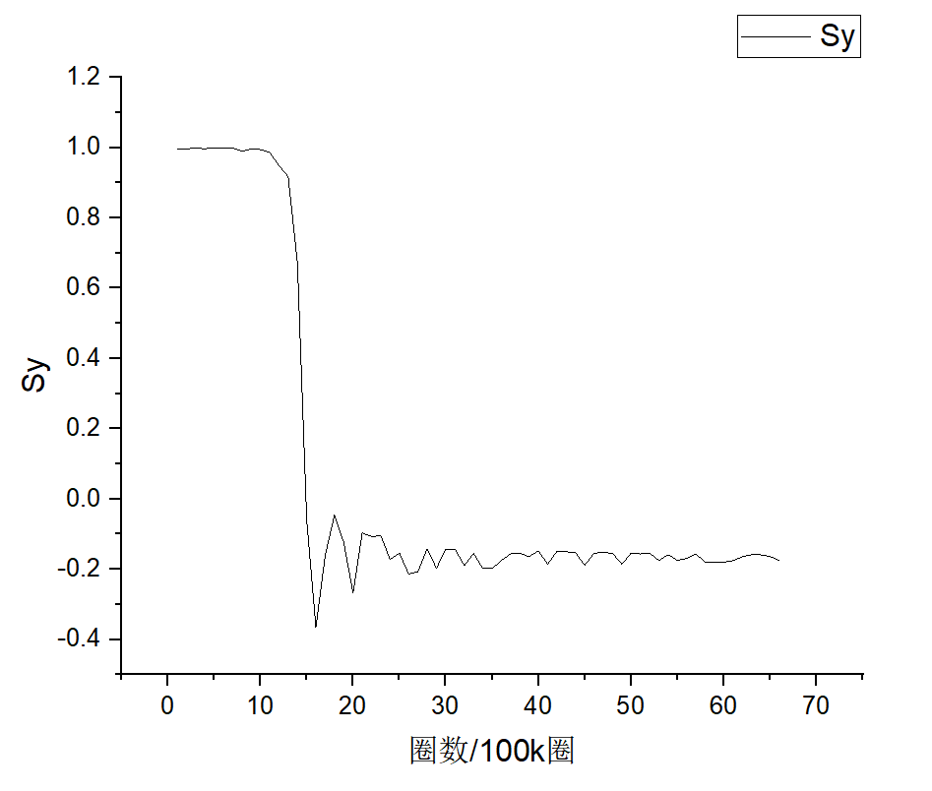
下面再分为3种不同的lattice设置进行
1.忽略自发辐射极化、同步辐射带来阻尼和随机涨落
(1) 初始频率：$f_{0}=8.369e5$Hz
$$P_{f}=−0.169$$
按照Froissart-Stora公式，
$\frac{P_{f}}{P_{i}}=2e^{−\frac{πε^{2}}{2α}}$-1，
$ε=\sqrt{−\frac{2α}{π}ln\frac{1}{2}(\frac{P_{f}}{P_{i}}+1)}=1.47×{10}^{−6}$
$\left|F_{3}\right|=\frac{4πε}{θ}=$64.97
$f_{r}≈836938Hz$
$E≈2.499873GeV$

Slide 6
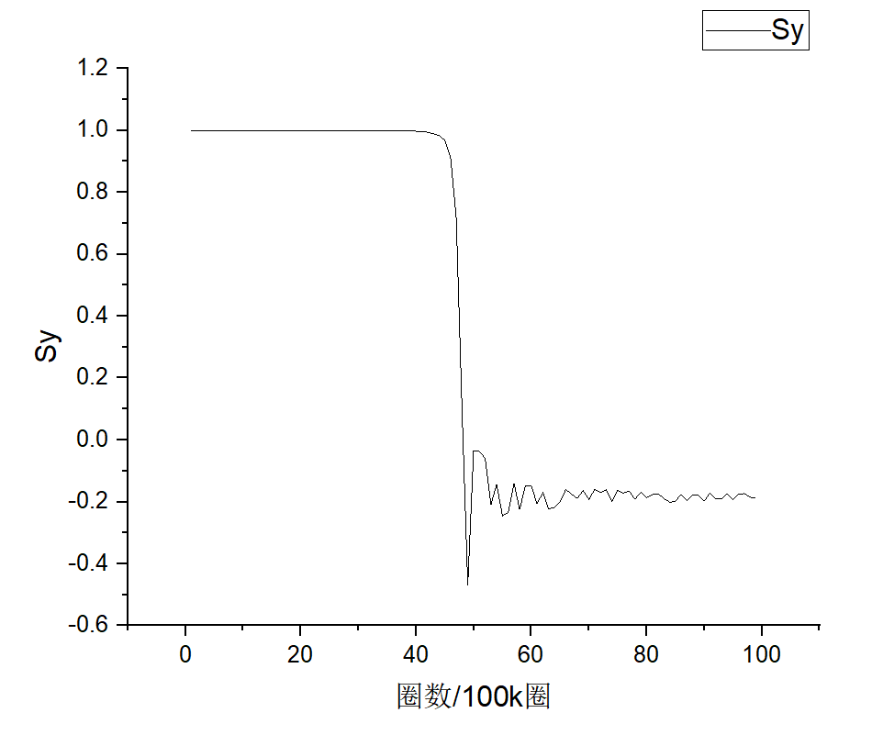
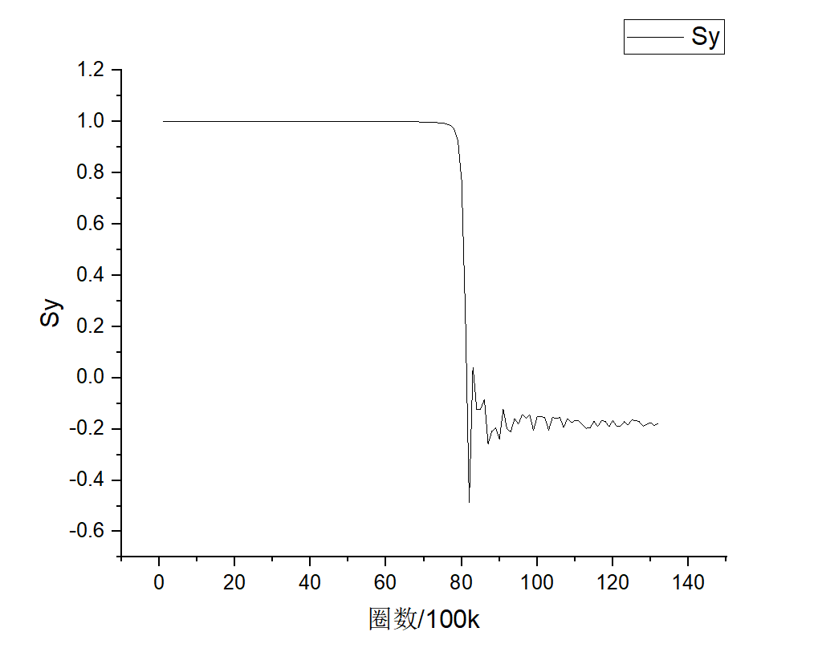
(2) 初始频率：$f_{0}=8.368e5$
(3) 初始频率：$f_{0}=8.367e5$
$$P_{f}$$ | -0.182
拟合$ε$ | 1.48$×{10}^{−6}$
拟合$\left|F_{3}\right|$ | 65.55
$$f_{r}$$ | 836937Hz
$$E$$ | 2.499873GeV
$$P_{f}$$ | -0.176
拟合$ε$ | 1.48$×{10}^{−6}$
拟合$\left|F_{3}\right|$ | 65.28
$$f_{r}$$ | 836938Hz
$$E$$ | 2.499874GeV

Slide 7
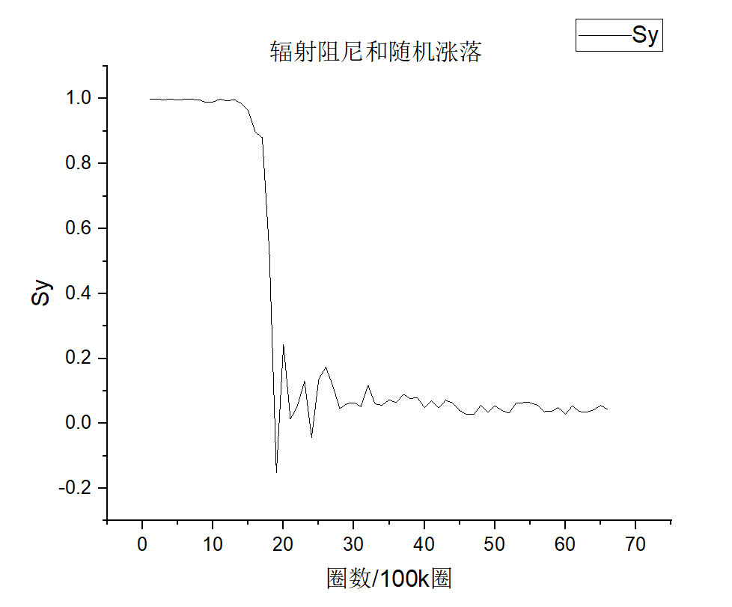
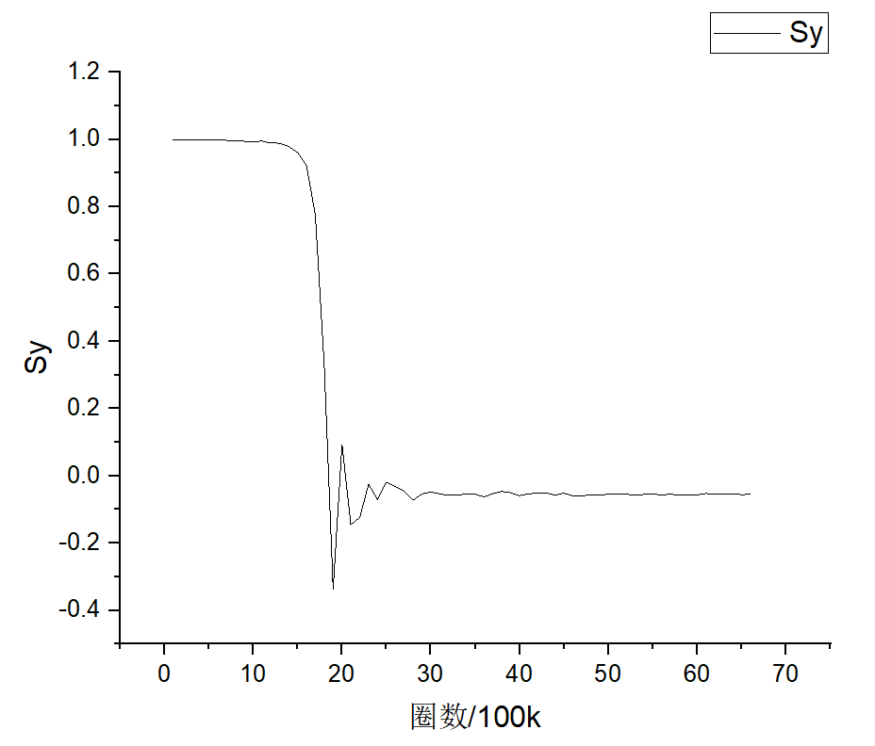
2.开启同步辐射带来阻尼和随机涨落，
同时关闭自发辐射效应
$$P_{f}$$ | 0.0432
拟合$ε$ | 9.06$×{10}^{−7}$
$$拟合\left|F_{3}\right|$$ | 40.07
$$f_{r}$$ | 836948Hz
$$E$$ | 2.499877GeV
1个粒子
$$P_{f}$$ | -0.0542
拟合$ε$ | 1.37$×{10}^{−6}$
$$拟合\left|F_{3}\right|$$ | 60.77
$$f_{r}$$ | 836947Hz
$$E$$ | 2.499877GeV
50个粒子的平均自旋

Slide 8
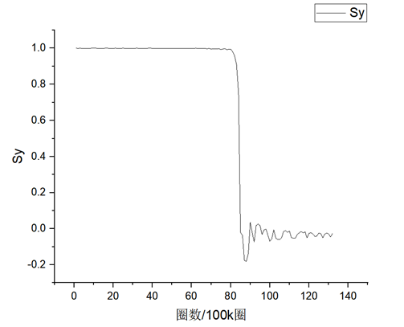
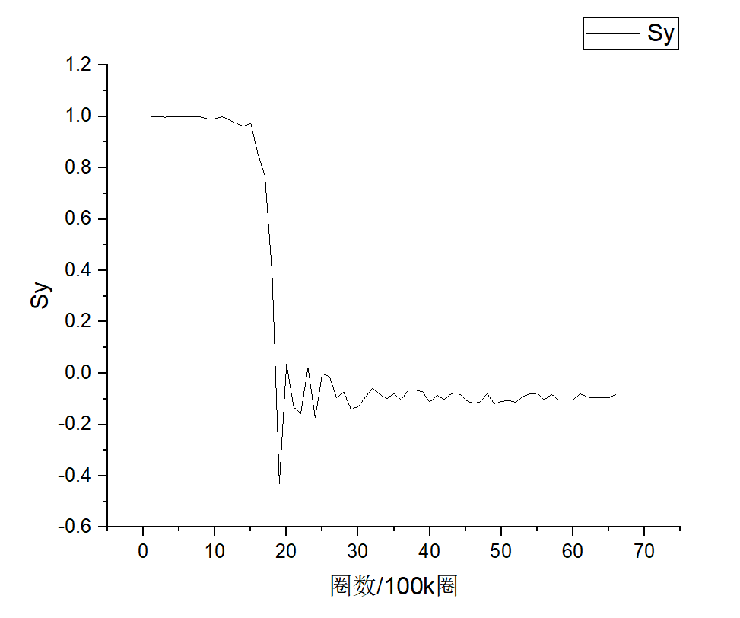
3.开启同步辐射带来阻尼和随机涨落和自发辐射效应
f0=8.367e5
f0=8.369e5
$P_{f}$ | -0.0338
拟合$ε$ | 1.34$×{10}^{−7}$
$$拟合\left|F_{3}\right|$$ | 59.13
$$f_{r}$$ | 836951Hz
$$E$$ | 2.499877GeV
$$P_{f}$$ | -0.0933
拟合$ε$ | 1.39$×{10}^{−6}$
$$拟合\left|F_{3}\right|$$ | 61.66
$$f_{r}$$ | 836948Hz
$$E$$ | 2.499878GeV

Slide 9
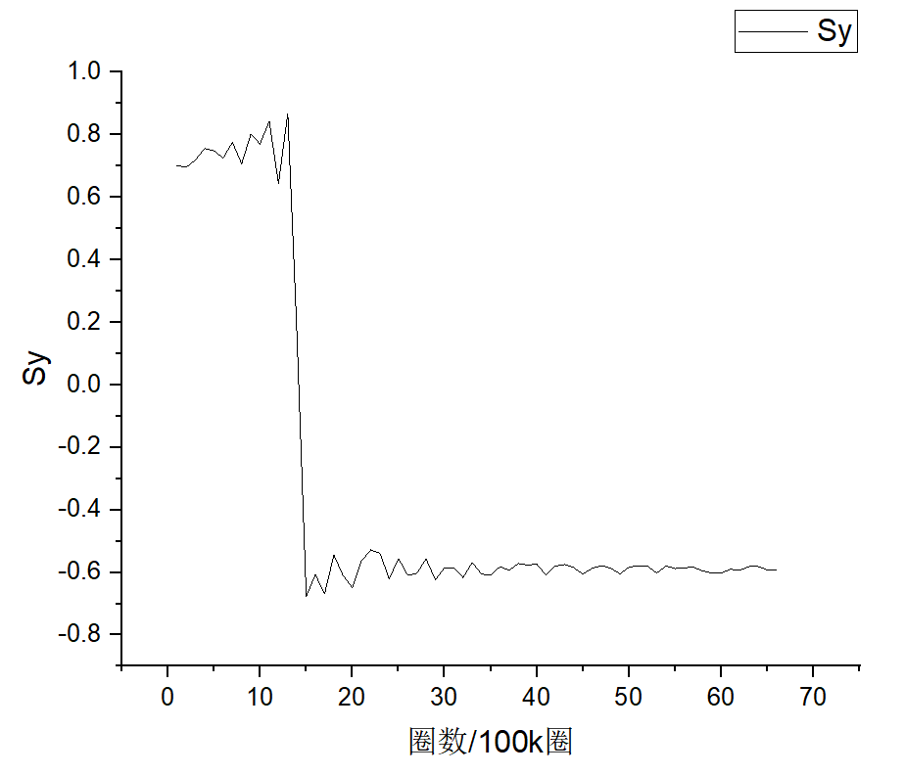
补充说明：
这里使用的完全垂直极化的电子，初始自旋$\vec{s}=\left(0,1,0\right)$, 实际电子是部分极化的，D-K平衡极化度$P_{DK}=0.7480429$, 初始$\vec{s}=\left(s_{x},P_{DK},s_{y}\right)$
拟合的共振强度似乎依赖于初始自旋矢量。
自旋 | $$(\sqrt{1−{P_{DK}}^{2}},P_{DK},0)$$
扫频范围 | 836900-837100Hz
$$P_{f}$$ | -0.591
拟合$ε$ | 2.35$×{10}^{−6}$
拟合$\left|F_{3}\right|$ | 104.08
$$f_{r}$$ | 836939Hz
$$E$$ | 2.499874GeV

Slide 10
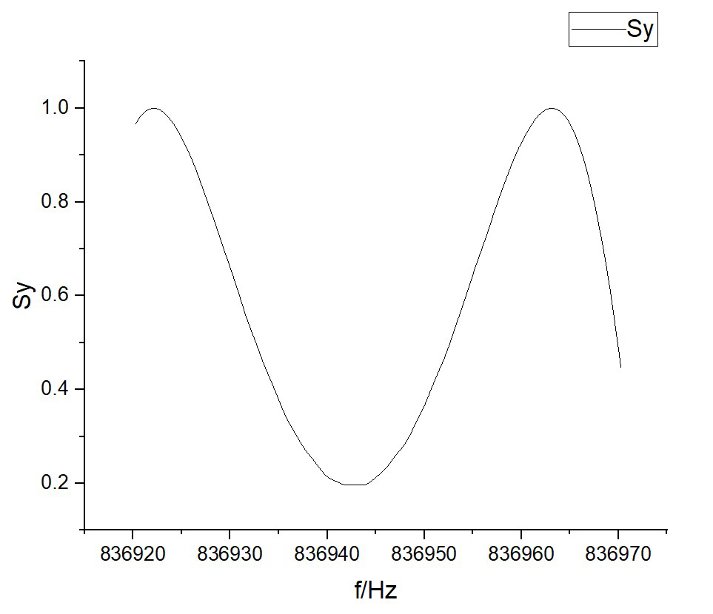
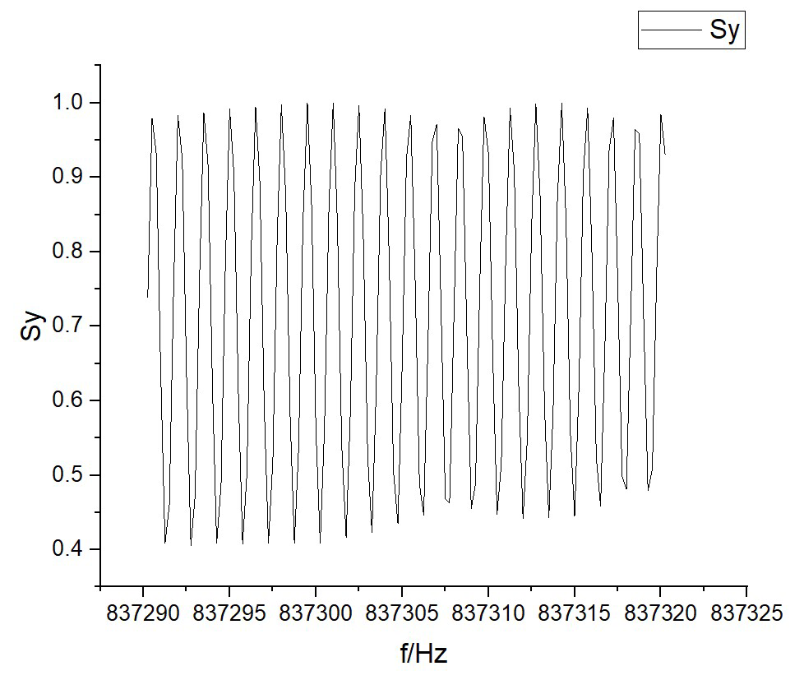
2.单频跟踪
功率$1×{10}^{6}W$
50万圈
在跟踪自旋时，固定kicker的频率，每次跟踪若干圈。
功率提高了约4个数量级，大幅增强kicker对电子的偏转，使其对电子的踢角大大增加
功率$6.31×{10}^{6}W$
100万圈

Slide 11
3. touschek_background 新结果
原来这个程序是针对直线加速器部分编写的，Ehrlichman对touschek_background的程序增加了在环形加速器中生成测试粒子并跟踪的部分。
这些宏粒子在每个生成元件只被产生一次，然后追踪指定圈数，统计它们的丢失情况。

Slide 12
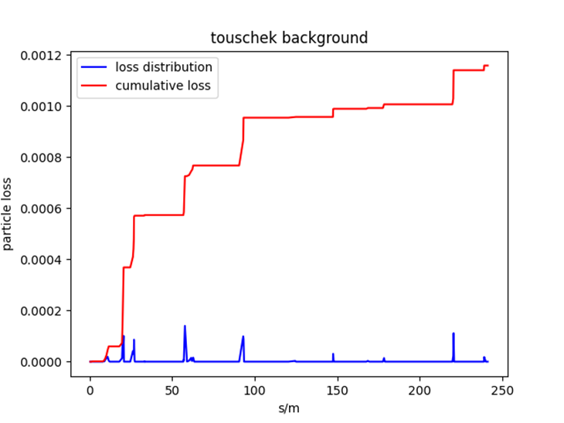
主要参数：
丢失分布图：
能量 | 生成元件 | 统计元件 | 最大跟踪圈数 | 水平发射度 | 垂直发射度 | 绝对能散 | 样条点 | 测试宏粒子数 | 最小托歇克速率
2.5GeV | 全环 | 全环 | 100 | 120nm rad | 0.9nm rad | $$1.665×{10}^{6}eV$$ | 15 | 100 | $$1.0×{10}^{−9}$$
60个宏粒子
100个宏粒子

Slide 13
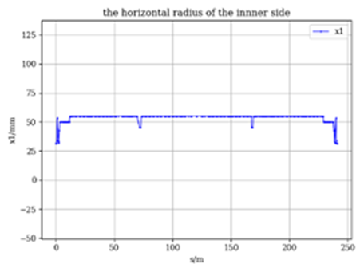
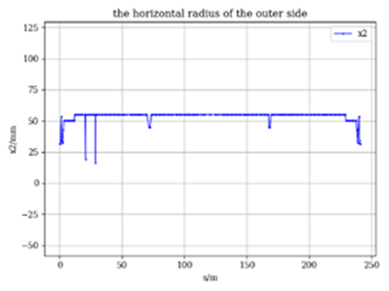
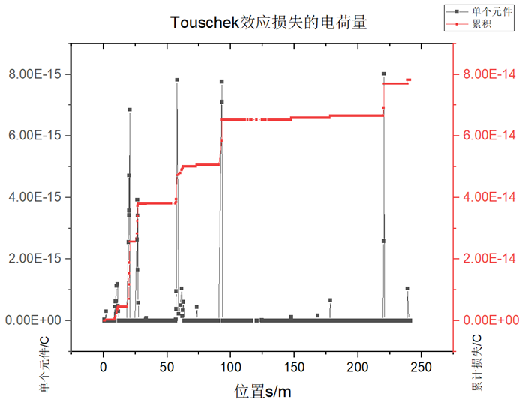
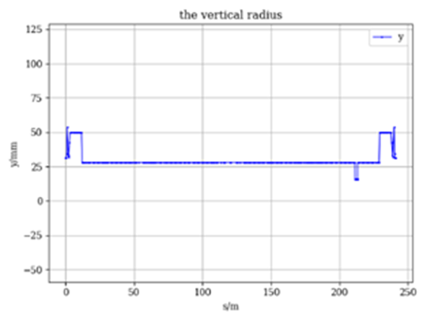
将单束团单圈生成的粒子的丢失数转换束流每秒生成粒子的损失电荷量，束团数为328

Slide 14
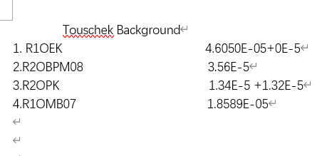
丢失测试粒子较多的地方（100种测试粒子）
位置/m | 元件 | 丢失数量 | 半径
20.874 | D3O24/R3OBPM06 | 1.05E-04 | (55/28)
57.777 | R3OQ17 | 1.20E-04 | (55/28)
93.095 | D2O33/R2OBPM08 | 1.19E-04 | (55/28)
220.446 | D4O24 | 1.23E-04 | (55/28)
27.289 | R3OQ08 | 9.00E-06 | (55/28)
旧结果（原来自己修改的程序）

